Slide 1
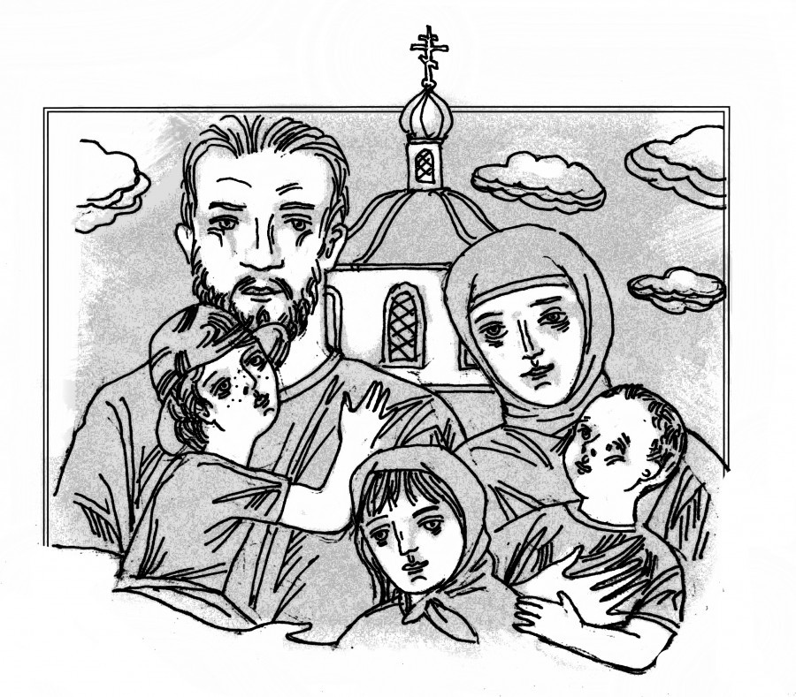
Виды поддержки, которые может оказать приход для укрепления семей и предотвращения разводов
Ведущий - Пелячик Анастасия

Slide 2
Ради чего создаются семьи?
Причина высокого количества разводов кроется в восприятии брака ради обладания чем или кем-либо.
Мало людей, создающих семьи, ради желания посвятить себя любимому.
Функциональная семья – семья, где потребности каждого удовлетворены, в том числе потребность быть счастливым.

Slide 3

Супруги приходят в брак с багажом (ценности, опыт, образование, мировоззрение, друзья, привычки, болезни и генетика, страхи и проблемы, родственники).

Slide 4
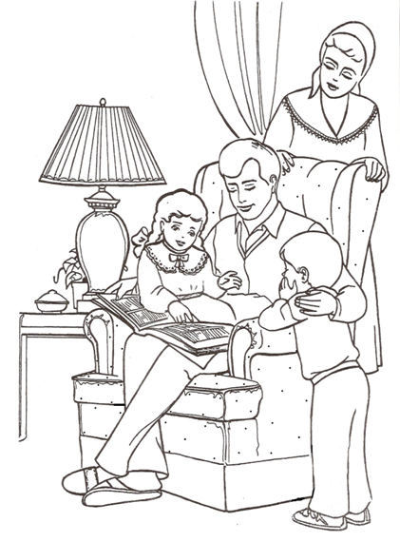
Семья способна сплотиться и преодолеть трудности, если:
- много проводит времени вместе
- умеют разговаривать друг с другом
- в отношениях имеет место телесное выражение любви
- 5 языков любви
- принимать и прощать
- конструктивность

Slide 5
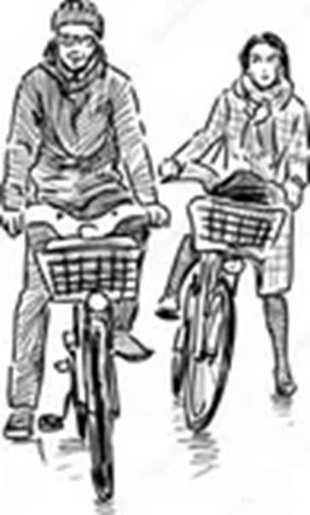
5 языков любви: подарки, дела, время, слова, прикосновения

Slide 6

Спасибо за внимание!

